Slide 1
Matheus Eleoterio / Eduardo Marques / Lukas Fialho
Wireframes - Bulldog
APRESENTAÇÃO DE WIREFRAMES – DESENVOLVIMENTO DE SISTEMAS WEB

Slide 2
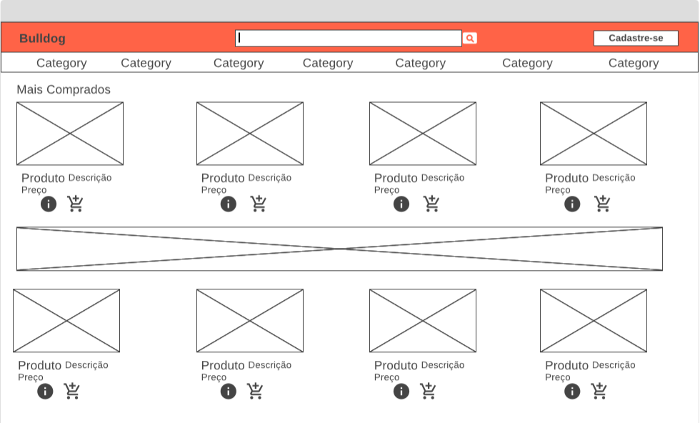
Tela Inicial - Web

Slide 3
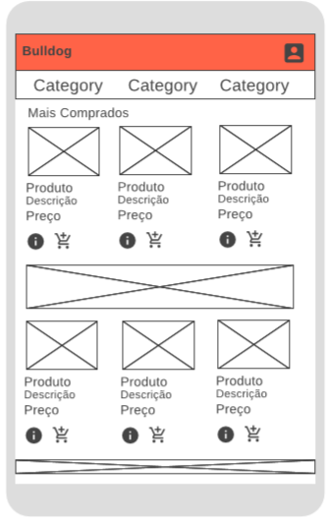
Tela Inicial - Mobile

Slide 4
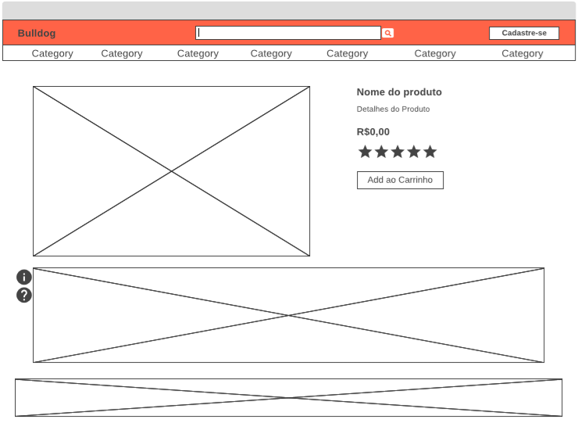
Tela de Detalhes - Web

Slide 5
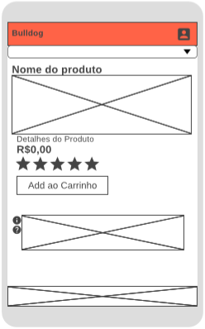
Tela de Detalhes - Mobile

Slide 6
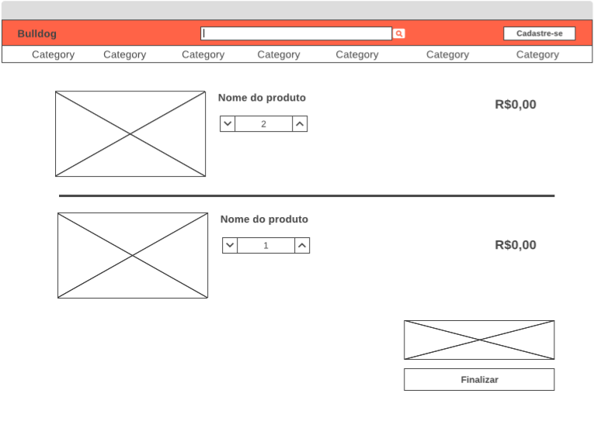
Tela de Carrinho de Compras - Web

Slide 7
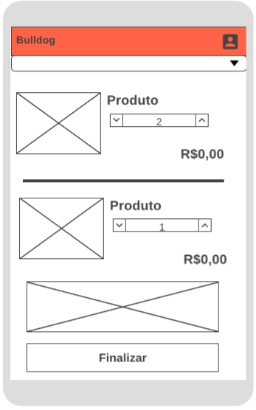
Tela de Carrinho de Compras - Mobile

Slide 8
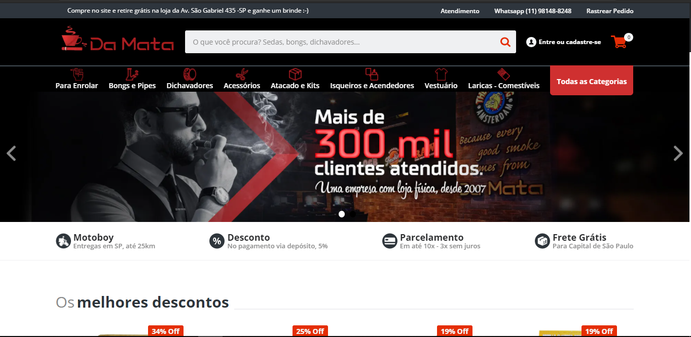
Referência – Tabacaria da Mata

Slide 9
Obrigado!

